Slide 1
Ledningssystemet på Ines
Socialförvaltningen

Slide 2
Vad är ett ledningssystem?
Ett ledningssystem är ett verktyg för ledningen att styra verksamheten mot fastställda målsättningar.
I ledningssystemet tydliggörs hur socialförvaltningen leder och styr mot god kvalitet i våra verksamheter.
Systemet ska fungera som ett stöd för alla chefer och medarbetare i det dagliga arbetet.

Slide 3
Flytt av material från extern sida in till Ines
I slutet av januari 2018 lanserades ett nytt intranät inom Östhammars kommun. Socialförvaltningens ledningsgrupp beslutade då att vårt ledningssystem skulle föras över och bli en integrerad del av kommunens nya intranät Ines.
Förbättring från tidigare blir nu att du kan söka efter styrande dokument, mallar och stödmaterial via sökfunktionen på Ines och få fram materialet direkt i Ines. Förr fick du gå till en annan webbsida och leta.

Slide 4
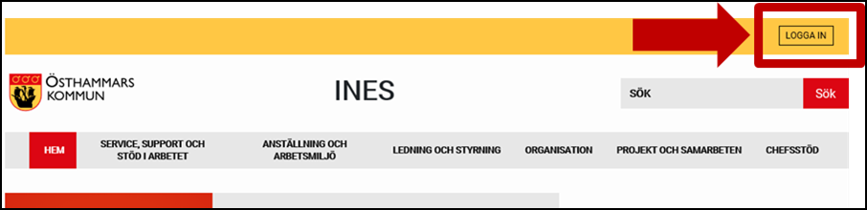
Vara inloggad på Ines
För att komma åt allt på Ines behöver du vara inloggad. Sitter du på en dator som är ansluten i nätverket ska du inte behöva logga in. Men om du vill komma åt Ines hemifrån eller via din telefon kan du behöva logga in.
Adressen till Ines: http://ines.osthammar.se/
När du kommer till intranätet finns det en ruta där det står ”Logga in” uppe till höger (se vid pilen i bilden nedan). För att logga in använder du samma uppgifter som när du loggar in på datorn.

Slide 5
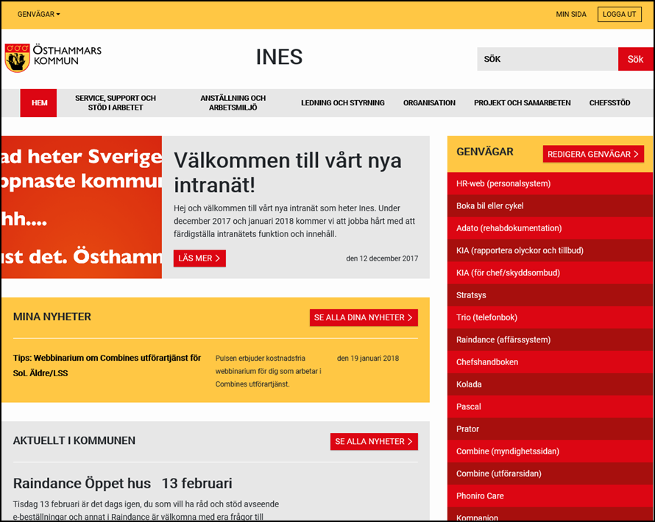
Din startsida på Ines
När du loggat in kommer du till ”din” startsida eller hemsida (till höger ser du en exempelsida, dvs din hemsida kan komma att innehålla andra genvägar och andra nyheter under ”Mina nyheter” då det är innehåll format efter din organisatoriska enhet).
För att få relevanta nyheter på din startsida behöver du klicka för vilken arbetsplats du tillhör. Du kan bocka för flera arbetsplatser och du kan även justera dina val vid senare tillfälle.

Slide 6
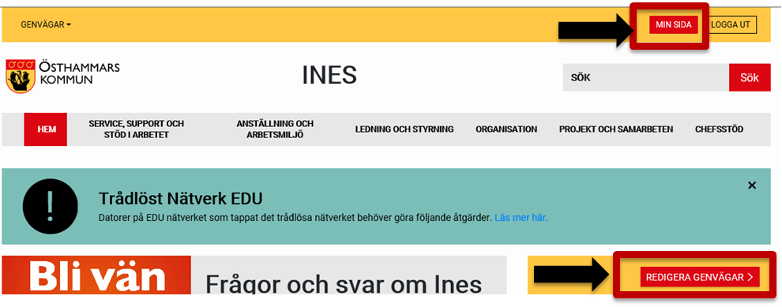
Ange arbetsplats för att få relevanta genvägar & nyheter
Klicka antingen på ”Min sida” eller på ”Redigera genvägar” (se nedan) för att komma till din användarsida där du kan justera dina arbetsplatser och genvägar till verktyg.

Slide 7
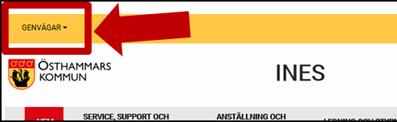
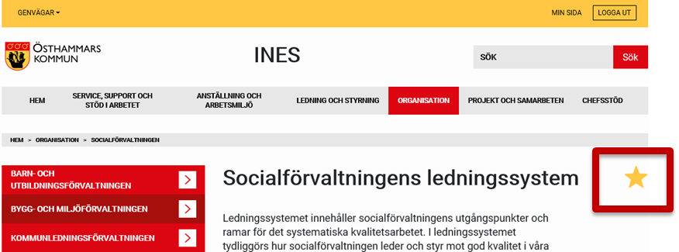
Tips om att bokmärka sidor
Via ”Genvägar” som du finner högst upp i vänsterkanten på sidan i det gula fältet kan du nå dina utvalda verktyg, bokmärken och arbetsrum.
Bokmärke på en sida - på varje innehållssida finns en stjärna. Klickar du på den så att den blir gul har du lagt ett bokmärke på den utvalda sidan. Du kommer då att kunna nå den utvalda sidan via dina genvägar.

Slide 8
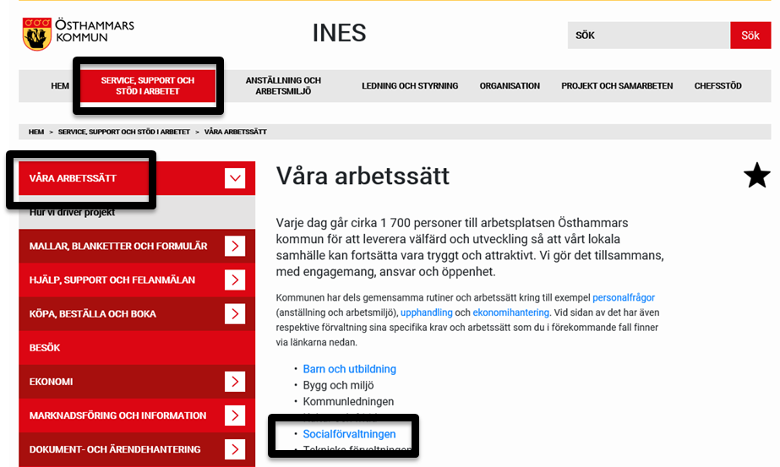
Hitta till ledningssystemets startsida
Det finns flera sätt att komma till startsidan för Socialförvaltningens ledningssystem. T ex:
Klicka på menyn ”Service, Support och Stöd i arbetet”.
Klicka därefter på underrubriken ”Våra arbetssätt”.
På sidan du får fram finner du en länk till Socialförvaltningen. Klicka på den.
TIPS! När du kommit till startsidan för ledningssystemet bokmärk sidan så kan du gå direkt via din genväg.

Slide 9
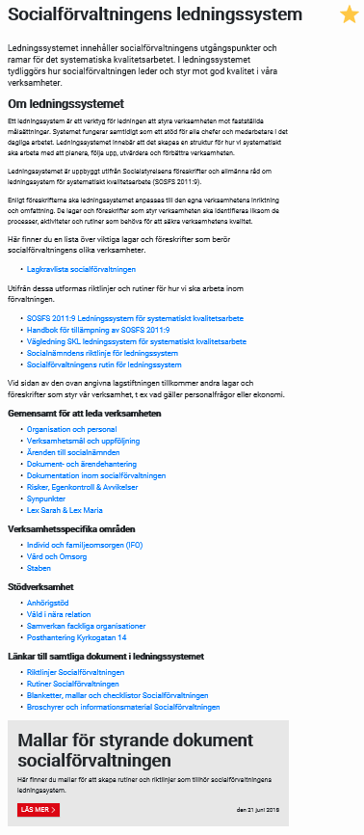
Ledningssystemets startsida
Startsidan inleds med kraven till varför vi har ett ledningssystem.
Gemensamt för att leda verksamheten
Organisation och personal
Verksamhetsmål och uppföljning
Ärenden till socialnämnden
Dokument- och ärendehantering
Dokumentation inom socialförvaltningen
Risker, egenkontroll och avvikelser
Synpunkter
Lex Sarah och Lex Maria
Verksamhetsspecifika områden
Individ- och familjeomsorgen (IFO)
Vård och omsorg
Staben
Stödverksamhet
Anhörigstöd
Våld i nära relation
Samverkan fackliga organisationer
Posthantering Kyrkogatan 14
Länkar till samtliga dokument i ledningssystemet

Slide 10
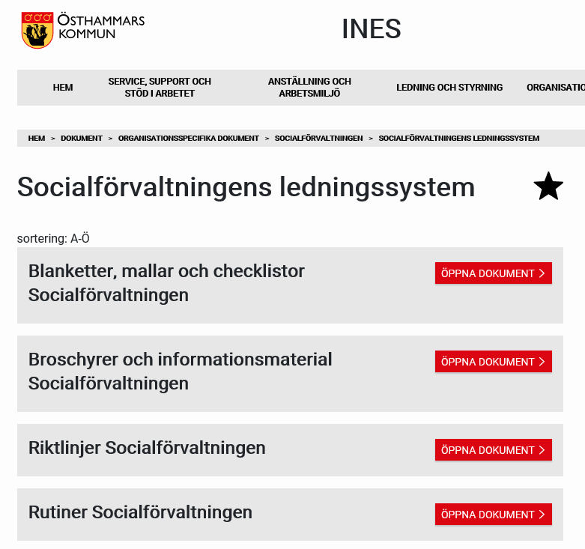
Ledningssystemets alla dokument
På Ines är alla dokument strukturerade på så kallade dokumentsidor. Här har vi skapat en dokumentstruktur som bygger på vilken typ av dokument det är:
Blanketter, mallar och checklistor
Broschyrer och informationsmaterial
Riktlinjer
Rutiner
Du kan finna alla dokument direkt i den här strukturen utan gå via startsidan för ledningssystemet.
För att enklare finna den här sidan är ett tips att bokmärka sidan (klicka på stjärnan).

Slide 11
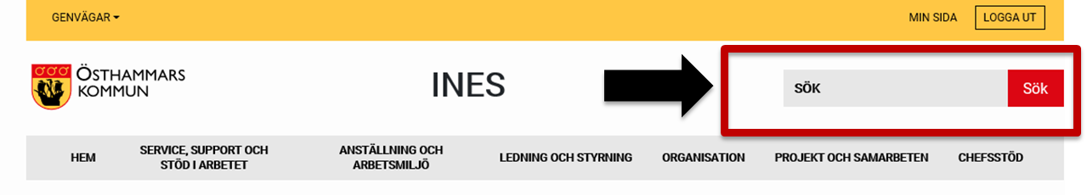
Hitta det du söker via sökfunktionen
Det snabbaste sättet att finna ett dokument eller en processbeskrivning är att skriva in relaterat sökord i rutan för ”Sök” (se nedan).
Till exempel du vill veta mer om ”Särskilt boende” eller om ”Ekonomiskt bistånd”. Du skriver in det i sökfältet och klickar på Sök. Du bör nu få upp alla sidor som finns på Ines som relaterar till sökorden.

